Slide 1
Justin se souviendra
La petite fabrique de grammaire
V. Ansart
St. Dégeorges
P. Sève
Notes:
CONJUGAISON – Voix pronominale
Leçon CM1-41 : Pourquoi faut-il dire se souvenir ? Pourquoi est-ce que le verbe souvenir n’existe pas ?
Certaines diapositives ont été dupliquées afin de scinder le commentaire du mode présentateur lorsque le propos est long. Cela vous permettra de poursuivre vos explications de manière plus fluide.

Slide 2
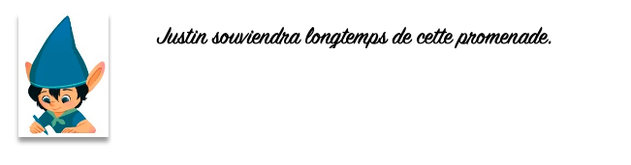
Notes:
PHASE 1 : Enrôlement.
Demander : « Voilà ce qu’Aristobule a écrit pour terminer son histoire. Qu’en pensez-vous ? »
Réponse attendue :
Il manque quelque chose, il manque le mot se. Aristobule l’a oublié.

Slide 3
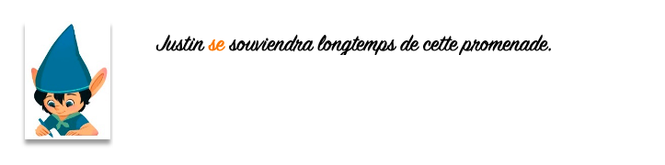
Notes:
Dire : « Oui, on dit : Justin se souviendra… »
Demander : « Est-ce que vous savez ce que c’est, ce mot se ? »
Réponse probable :
On ne sait pas.
Annoncer : « C’est ce qu’on va voir aujourd’hui. »

Slide 4
T
A => ?
C’est le matin.
Maman réveille son gros bébé. Elle le lève.
Elle le lave. Elle le coiffe. Elle le nourrit d’une tartine.
Puis elle le promène dans le parc.
Notes:
PHASE 2 – Transformation – Emploi réfléchi de la voix pronominale
Distribuer le texte (cf. Fiche photocopiable) et donner la consigne : « Réécris le texte. Mais, maintenant, Maman s’occupe d’elle-même. Pour cela remplacer son gros bébé. »
Réponse attendue :
[voir diapositive suivante]

Slide 5
C’est le matin.
Maman se réveille. Elle se lève.
Elle se lave. Elle se coiffe. Elle se nourrit d’une tartine.
Puis elle se promène dans le parc.

Slide 6
Elle lave son bébé.
Elle le lave.
Notes:
Donner la consigne : « Trouvez les briques de la phrase. »
Réponse attendue :
[voir diapositive suivante]

Slide 7
Elle // lave son bébé.
Elle // le lave.
Notes:
Demander : « Quelle est la fonction du groupe du nom son bébé ? du pronom le ? »
Réponses attendues :
Son bébé est le complément du verbe, c’est le COD (laver qqch ou qqn).
Le est le complément du verbe, c’est le COD (laver qqch ou qqn).

Slide 8
Elle // lave son bébé.
Elle // le lave.
Elle se lave.
Notes:
Demander : « Trouvez les briques de cette nouvelle phrase.»
Réponses attendues :
[voir diapositive suivante]

Slide 9
Elle // lave son bébé.
Elle // le lave.
Elle // se lave.
Notes:
Demander : « Quelle est la fonction du groupe du mot se ? »
Réponse attendue :
Se est là aussi le complément du verbe, c’est le COD du verbe.
Expliquer : « Quand la brique-sujet et le complément du verbe renvoient à la même personne, on utilise un pronom spécial, qu’on appelle ‘pronom personnel réfléchi’ : se. » Préciser : « ‘Réfléchi’, ça n’a pas de rapport avec l’intellect. Ça veut dire que l’action ne vise pas quelqu’un d’autre mais qu’elle ‘revient’ sur soi-même, elle vise soi-même - c’est soi-même qu’on lave. Le mot réfléchi est de la famille de fléchir, flexion : ça fait un retour comme un boomerang…
Le pronom personnel réfléchi et le sujet parlent de la même personne – mais ce n’est pas la même chose que l’attribut parce que le verbe demande un COD. »

Slide 10
Elle // lave son bébé.
Elle // le lave.
Elle // se lave.
Notes:
Demander, en désignant un élève : « Et si la brique-sujet et le complément d’objet, c’est toi, comment est-ce que tu dirais ? ‘Je lave moi-même, je…’ »
Réponse attendue :
« Je me lave. »
Poursuivre l’explication : « Et on peut continuer : je me lave, tu te laves, il / elle se lave, nous nous lavons, vous vous lavez, ils / elles se lavent… Toute cette conjugaison, c’est la conjugaison avec des pronoms personnels réfléchis. On l’appelle la ‘conjugaison pronominale’, parce qu’il y a toujours le pronom réfléchi. »
Expliquer : « Certains verbes peuvent se conjuguer comme d’habitude ou à la conjugaison pronominale réfléchie comme laver :
Elle // lave son bébé.
Elle // se lave (elle // se lave elle-même). »

Slide 11
Notes:
Demander : « Est-ce que ça nous apprend quelque chose pour le verbe se souvenir ? Est-ce que le verbe se souvenir marche comme ça ? »
Réponses possibles :
Non, parce qu’on ne peut pas dire que « Justin souvient soi-même »…
Parce que se ne désigne pas aussi clairement Justin comme il désignait la mère tout à l’heure, dans « Maman se lave. »
Expliquer : « Il y a d’autres utilisations de la conjugaison pronominale. Aujourd’hui, on va en voir encore deux… Il y en a encore d’autres que vous verrez au collège. »

Slide 12
T
A => ?
C’est le matin.
Maman réveille son gros bébé. Elle le lève.
Elle le lave. Elle le coiffe. Elle le nourrit d’une tartine.
Puis elle le promène dans le parc.
Ils s’arrêtent sur un banc. Ils jouent.
Elle le regarde, il la regarde.
Elle lui tient le menton, il lui tient le menton.
Il lui parle, elle lui parle.
Ils rient.
Notes:
PHASE 3 – Transformation – Emploi réciproque de la voix pronominale
Donner la consigne : « Est-ce qu’on peut transformer un peu la fin du texte (en italiques) et en faire un texte plus ordinaire ? »
Réponse attendue :
[voir diapositive suivante]

Slide 13
C’est le matin.
Maman réveille son gros bébé. Elle le lève.
Elle le lave. Elle le coiffe. Elle le nourrit d’une tartine.
Puis elle le promène dans le parc.
Ils s’arrêtent sur un banc. Ils jouent.
Ils se regardent.
Ils se tiennent le menton.
Ils se parlent.
Ils rient.
Notes:
Expliquer : « On utilise la conjugaison pronominale quand les deux personnages font la même chose l’un avec l’autre, quand le bébé fait à sa mère ce que sa mère lui fait, réciproquement. »
Expliquer : « Certains verbes peuvent se conjuguer comme d’habitude ou à la voix pronominale réciproque comme regarder :
Pierre // regarde la lune.
Paul et Virginie // se regardent (Paul regarde Virginie et, réciproquement, Virginie regarde Paul). »

Slide 14
Notes:
Demander : « Est-ce que ça nous apprend quelque chose pour le verbe se souvenir ? Est-ce que le verbe se souvenir marche comme ça ? »
Réponse attendue :
Non, parce que Justin est tout seul. Ce n’est pas quelque chose qu’il ferait avec quelqu’un.

Slide 15
C’est le matin.
Maman réveille son gros bébé. Elle le lève.
Elle le lave. Elle le coiffe. Elle le nourrit d’une tartine.
Puis elle le promène dans le parc.
Ils s’arrêtent sur un banc. Ils jouent.
Ils se regardent.
Ils se tiennent le menton.
Ils se parlent.
Ils rient.
Soudain, un bruit. Maman s’accroupit pour regarder sous le banc. C’est un oiseau qui finit par s’envoler.
Maintenant, c’est l’heure de préparer le déjeuner. Maman et son bébé s’en vont.
Notes:
Demander : « Regardez les verbes : s’accroupit, s’envoler, s’en vont. »
Est-ce qu’ils sont deux à s’accroupir l’un l’autre ? à s’envoler ? à s’en aller l’un l’autre ? »
Réponse attendue :
Non. Il n’y a rien de réciproque.
« Est-ce qu’on peut accroupir quelqu’un ? envoler quelqu’un ? en aller quelqu’un ? »
Réponse attendue :
Non. Il n’y a pas d’action sur soi-même, il n’y a rien de réfléchi.

Slide 16
Notes:
Demander : « Est-ce que ça nous apprend quelque chose pour le verbe se souvenir ? Est-ce que le verbe se souvenir marche comme ça ? »
Réponse attendue :
Oui. Se souvenir, c’est comme s’envoler. Ça n’est ni réfléchi, ni réciproque.
Expliquer : « Certains verbes n’existent que comme cela, dans une conjugaison pronominale. Et c’est aussi le cas de se souvenir. On dit qu’ils sont essentiellement pronominaux. Ils n’existent que comme cela. Ils n’ont pas de conjugaison ordinaire. Il n’y a pas vraiment de raison, c’est comme ça… »

Slide 17

Notes:
Reformuler avec les élèves ce qu’on a appris :
Qu’est-ce que c’est que ce se dans Justin se souviendra ?
On voit des verbes qui sont à une conjugaison pronominale.
Parfois, ils ont un sens réfléchi :
elle se lave – elle se lave elle-même.
laver se conjugue aussi comme d’habitude : elle lave son bébé.
Parfois, ils sont un sens réciproque :
Ils se regardent – chacun regarde l’autre.
regarder se conjugue aussi comme d’habitude : Pierre regarde la lune.
Parfois, ils n’existent que comme ça, avec un pronom qu’on appelle ‘réfléchi’ (même s’il n’a pas toujours un sens réfléchi) :
Il se souvient.
souvenir ne se conjugue jamais comme d’habitude : *Il souvient sa visite du musée. L’étiquette du verbe, c’est : se souvenir de qqc ou de qqn.

Slide 18
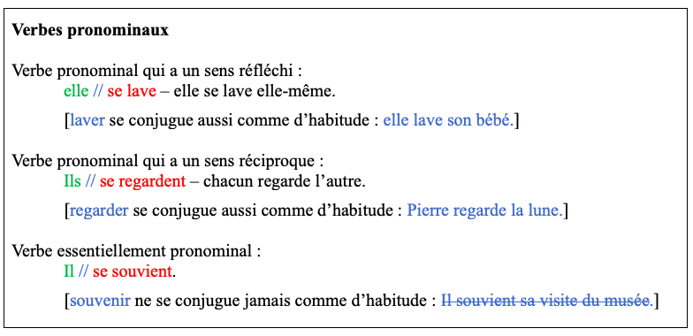
Notes:
Distribuer la trace écrite (cf. Fiche photocopiable)
« Avec votre crayon vert, soulignez les briques-sujets.
Avec votre crayon rouge, soulignez les briques du verbe.
Avec votre crayon bleu, soulignez les verbes et les phrases conjugués selon la conjugaison habituelle.

Slide 19
As-tu bien compris ?

Slide 20
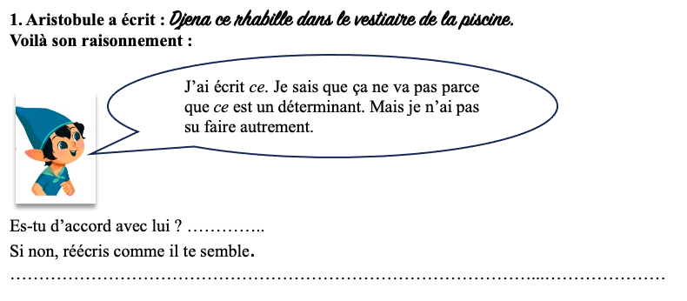

Slide 21
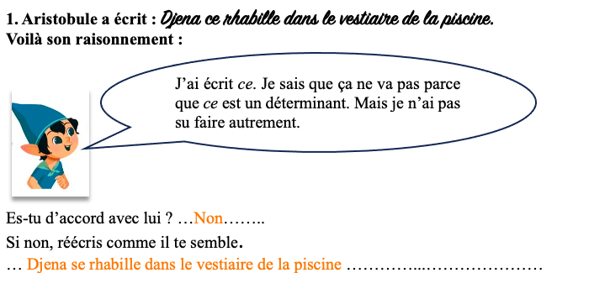
Notes:
Aristobule a raison : ce est bien un déterminant (précède un nom, par exemple : ce poisson).
Là où Aristobule se trompe, c’est qu’il faut, ici, un pronom personnel réfléchi. C’est le verbe se rhabiller (Djena se rhabille elle-même) (dit ce qui se passe, premiers mots de la brique du verbe), un verbe pronominal qui a un sens réfléchi. Le pronom personnel réfléchi s’écrit se.

Slide 22
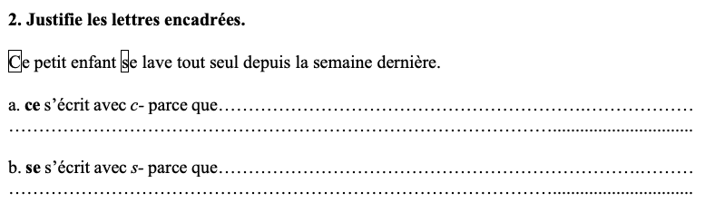

Slide 23
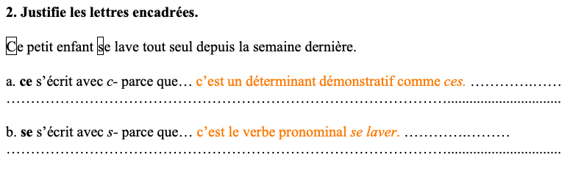
Notes:
2. a. Ce est un déterminant (précède le nom enfant) démonstratif (fait le lien avec ce qu’on voit : un petit enfant).
b. Se lave est un verbe (dit ce qui se passe, premiers mots de la brique du verbe). Se laver est un verbe conjugué à la conjugaison pronominale qui a un sens réfléchi (ce petit enfant se lave lui-même, tout seul). Le pronom personnel réfléchi s’écrit se.

Slide 24
3. Lis les deux textes. Précise le sens de l’expression pronominale « elles se sont trompées » dans chacun.
a. Sarah et Carla avaient pensé que l’exercice serait facile. Eh bien, elles se sont trompées, il n’est pas facile du tout !
« Elles se sont trompées » a un sens ………………
b. Sarah a fait croire à Carla qu’elle avait égaré son exercice. En réalité, elle l’a caché.
Carla a dit « ce n’est pas grave ». Elle a fait croire à Sarah qu’elle avait fini l’exercice. En réalité, elle l’a à peine commencé.
En voilà deux qui se sont trompées au lieu de dire la vérité et de s’entraider.
« Elles se sont trompées » a un sens ………………

Slide 25
3. Lis les deux textes. Précise le sens de l’expression pronominale « elles se sont trompées » dans chacun.
a. Sarah et Carla avaient pensé que l’exercice serait facile. Eh bien, elles se sont trompées, il n’est pas facile du tout !
« Elles se sont trompées » a un sens …réfléchi…
b. Sarah a fait croire à Carla qu’elle avait égaré son exercice. En réalité, elle l’a caché.
Carla a dit « ce n’est pas grave ». Elle a fait croire à Sarah qu’elle avait fini l’exercice. En réalité, elle l’a à peine commencé.
En voilà deux qui se sont trompées au lieu de dire la vérité et de s’entraider.
« Elles se sont trompées » a un sens …réciproque……

Slide 26
4. Ajoute « amoureusement » ou « dans le miroir » au bon endroit pour que les phrases suivantes soient justes.
Ils se regardent ………………………………… : le verbe a un sens réciproque.
Ils se regardent ………………………………… : le verbe a un sens réfléchi.

Slide 27
4. Ajoute « amoureusement » ou « dans le miroir » au bon endroit pour que les phrases suivantes soient justes.
Ils se regardent … amoureusement …………… : le verbe a un sens réciproque.
Ils se regardent … dans le miroir ……………… : le verbe a un sens réfléchi.

Slide 28
5. Dans la liste suivante, entoure les verbes qui ne peuvent s’utiliser qu’avec la conjugaison pronominale.
S’efforcer
S’endormir
S’enfuir
S’interroger
S’interrompre
Se dorloter

Slide 29
5. Dans la liste suivante, entoure les verbes qui ne peuvent s’utiliser qu’avec la conjugaison pronominale.
S’efforcer
S’endormir
S’enfuir
S’interroger
S’interrompre
Se dorloter
Notes:
S’endormir (Maman endort son bébé)
S’interroger (l’inspecteur interroge le suspect)
S’interrompre (l’élève interrompt la leçon)
Se dorloter (maman dorlote son bébé)
ne sont pas des verbes essentiellement pronominaux.

Slide 30
6. Dictée :
…………………………………………………………………………………………………………………………………………………………… ……………………………………………………………………………………………………………………………………………………………
Notes:
Ce paysage leur semblait irréel, comme s’il se transformait à mesure que des formes apparaissaient au loin.
Points à traiter à privilégier :
- accord dans le GN (D/N)
accord S/V
leur pronom
- verbe pronominal qui a un sens réfléchi
- imparfait
- accord de l’adjectif attribut
- apparaître, irréel (modification de la consonne qui termine un préfixe au contact de la première consonne du radical)
- pronom personnel leur

Slide 31
6. Dictée :
…… Ce paysage leur semblait irréel, comme s’il se transformait à mesure que des formes apparaissaient au loin.
……………………………………………………………………………………………………………………………………………………………
Notes:
Points à traiter à privilégier :
- accord dans le GN (D/N)
- accord S/V
- leur pronom
- verbe pronominal qui a un sens réfléchi
- imparfait
- accord de l’adjectif attribut
- apparaître, irréel (modification de la consonne qui termine un préfixe au contact de la première consonne du radical)
- pronom personnel leur

